Slide 1


Slide 2
Месседж: что хотим донести?
Сформулируйте мысль в одном предложении
На всех этапах работы спрашивайте себя: этот сценарий отражает мою мысль или нет?
Мысль должна быть однозначной, без вариантов трактовок (многосмысленность уместна лишь в искусстве)
В идеале ваше высказывание должно выражать вашу систему ценностей

Slide 3
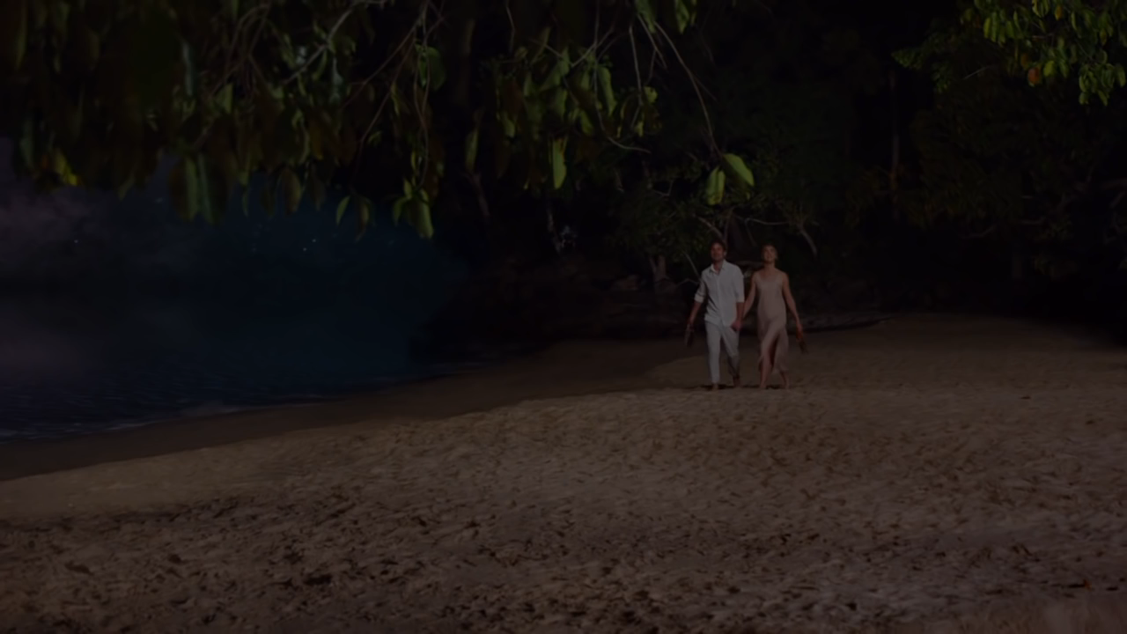

Slide 4


Slide 5
Эмоциональная связь
Эффективнее воздействовать не только на разум, но и на эмоции
Зритель должен ассоциировать себя с одним из героев или узнавать себя в ситуации
Рациональность не главное в принятии решений

Slide 6


Slide 7
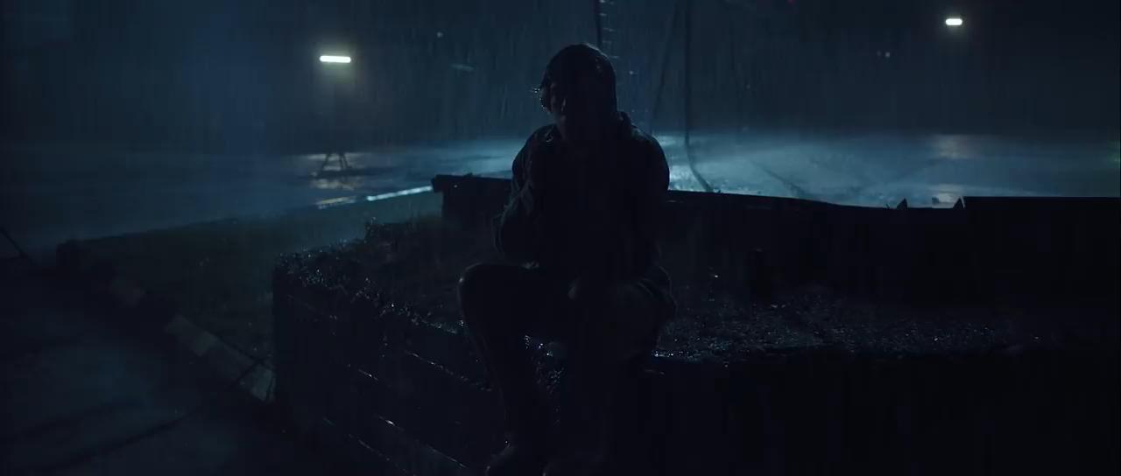

Slide 8
Сценарий как сторителлинг
История всегда интереснее, чем набор фактов
Завязка – развитие – развязка (лучше неожиданная, хотя…)
Меньше слов, больше действий и деталей в кадре

Slide 9


Slide 10


Slide 11
Краткость и понятность
Все слова должны быть понятны аудитории
Информация должна выдаваться порциями, «перегруз» хуже «недогруза»
Соблюдение логики повествования (не перепрыгивать с мысли на мысль)
Отсекать всё, что можно удалить

Slide 12


Slide 13
Устная речь
Ваша сила в интонации и паузах (это как курсив и жирный шрифт)
Контакт «глаза в глаза» и прочая невербалика
Реагируйте на аудиторию (степень понимания, согласия и т.д.)
Лучше всего запоминается начало и конец
Обязательно в конце формулируйте смысл выступления
Благодарность за внимание и выражение готовности ответить на вопросы

Slide 14
Спасибо за внимание!
Ваши вопросы

